Slide 1
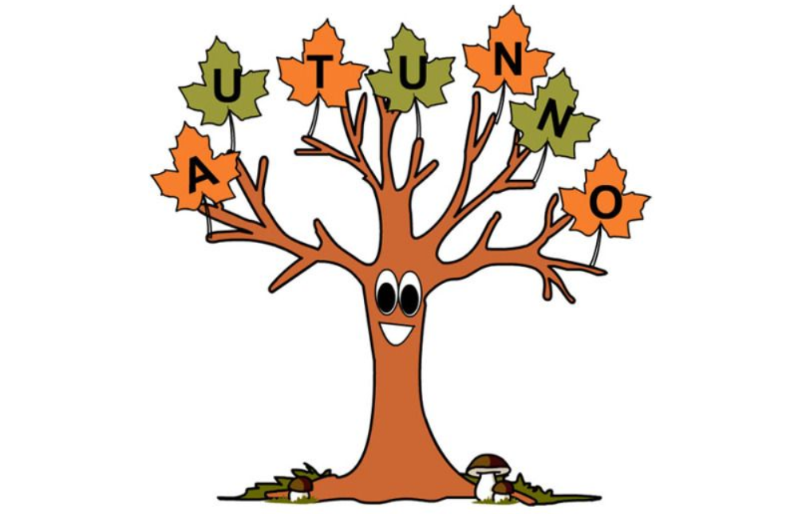
Religione Cattolica bimbi 3, 4 e 5 anni insegnante Fornaro Elisa
- l’autunno, dono di Dio -
Clicca qui
Attività
- Bimbi 3 anni: raccoglieranno una foglia caduta da un albero e la osserveranno. Di che colore è?;
- Bimbi 4 anni: disegneranno frutti autunnali;
- Bimbi 5 anni: Osserveranno la natura e disegneranno ciò che vedono.

